Slide 1
Тема 14: Способи тимчасової та остаточної зупинки кровотечі. Особливості кровопостачання та венозного відтоку від кінцівок.
Проекційні лінії та оголення судино-нервових пучків.
Венепункція та катетеризація магістральних судин.
Судинний шов.

Slide 2
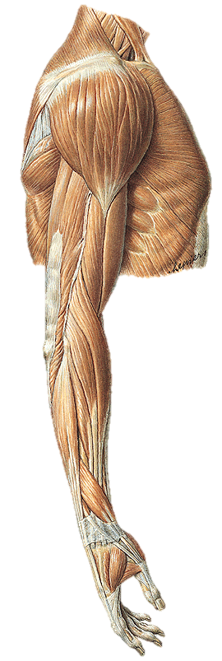
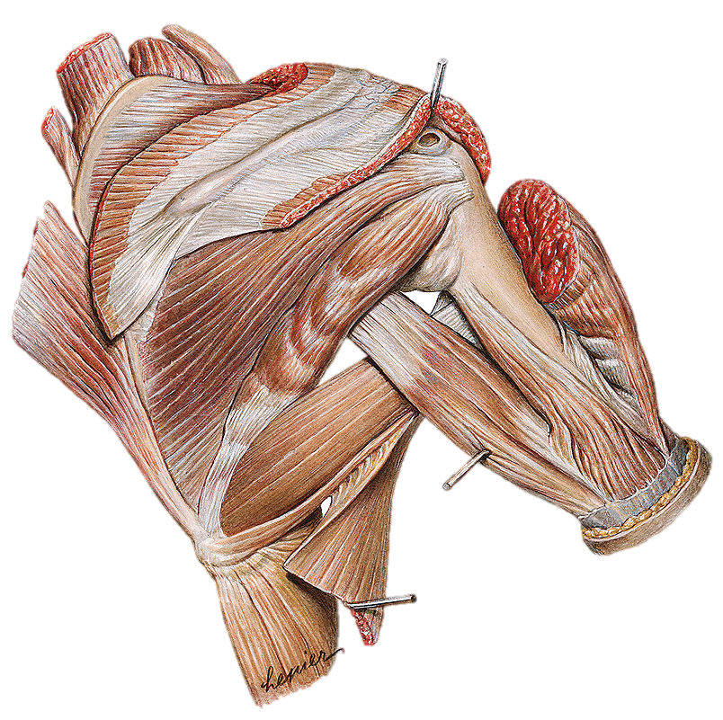
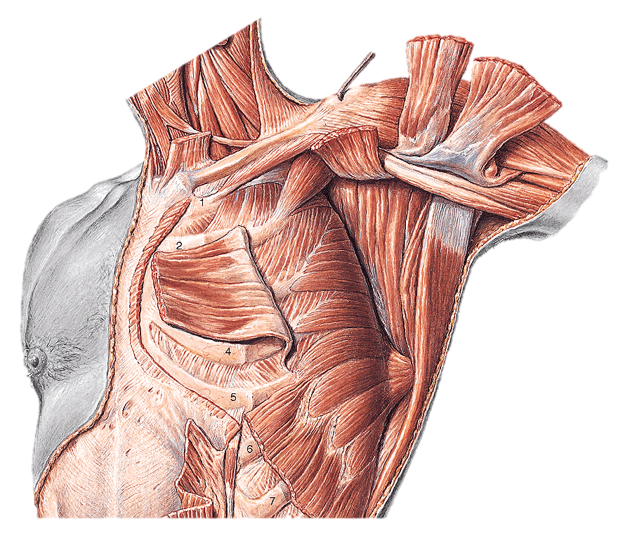
М’ЯЗИ ВЕРХНЬОЇ КІНЦІВКИ

Slide 3
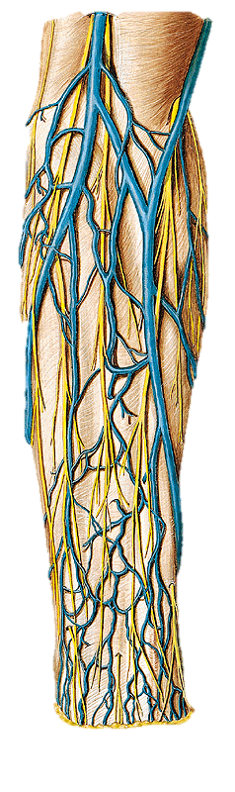
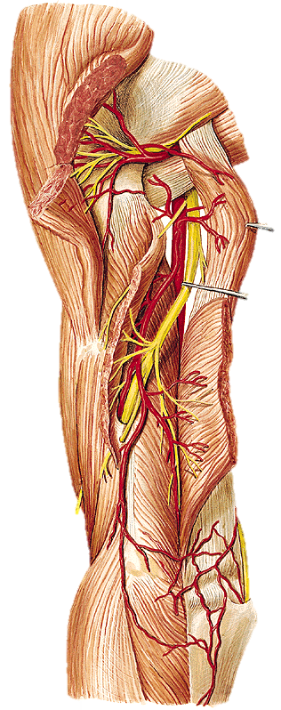
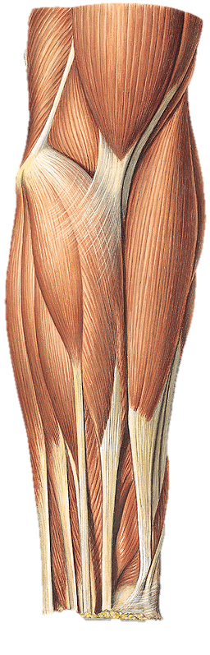
СУДИНИ ТА НЕРВИ ВЕРХНЬОЇ КІНЦІВКИ

Slide 4
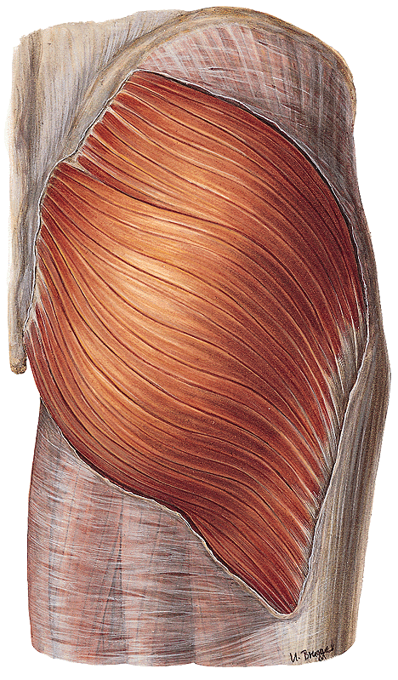
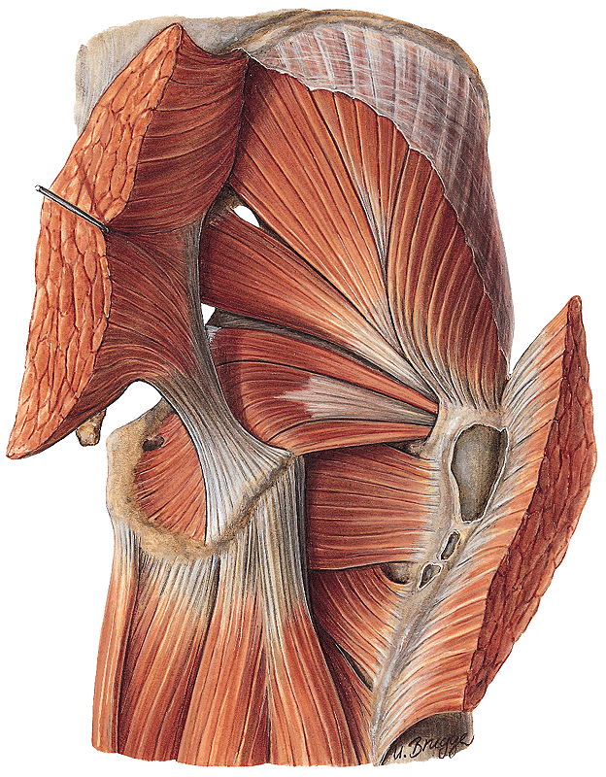
М’ЯЗИ ТАЗА

Slide 5
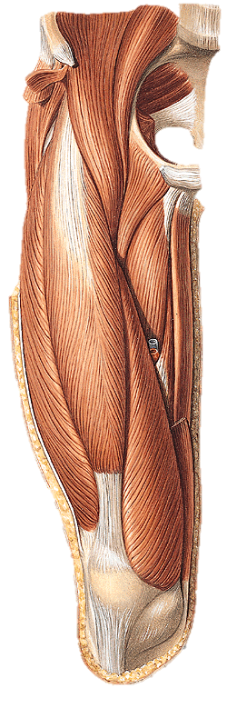
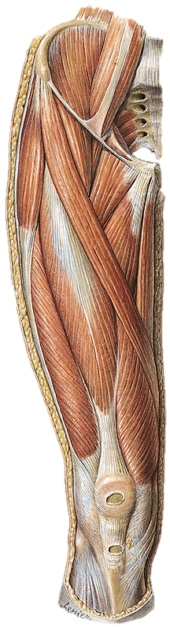
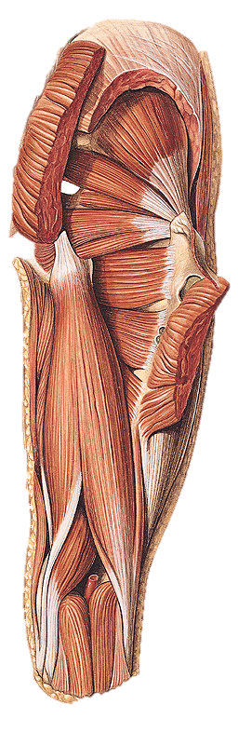
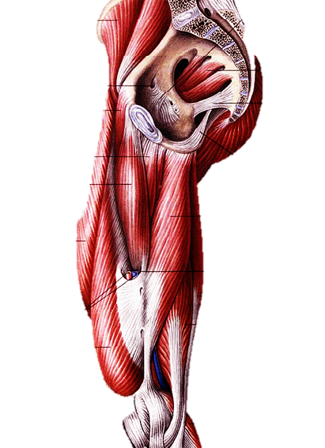
М’ЯЗИ ТА ТОПОГРАФІЯ СТЕГНА

Slide 6
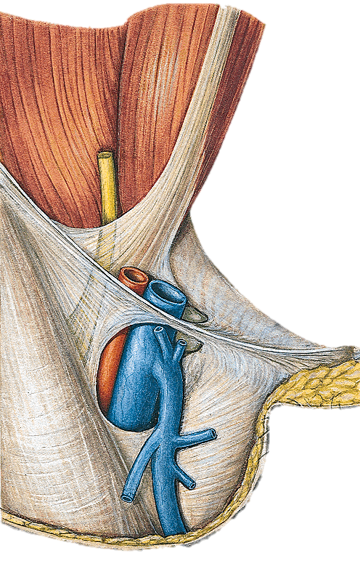
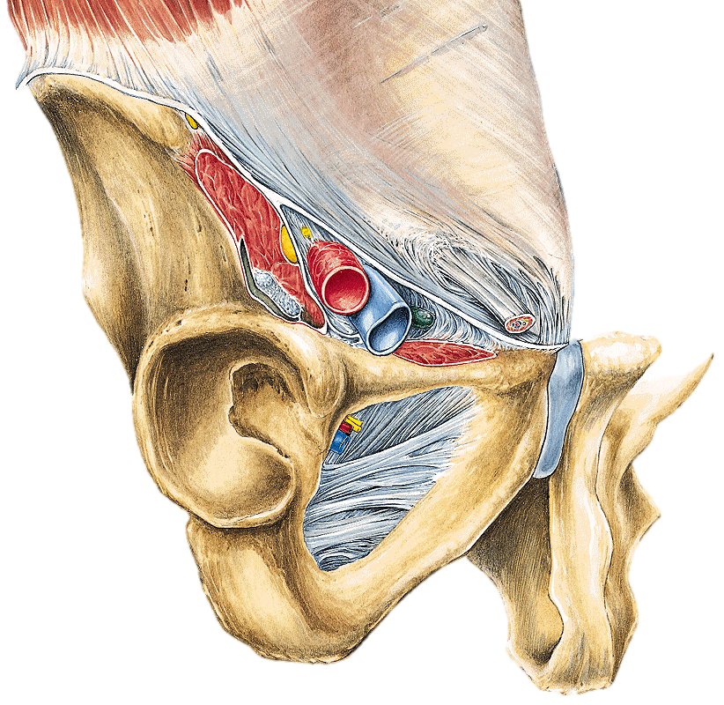
ТОПОГРАФІЧНІ УТВОРЕННЯ СТЕГНА

Slide 7
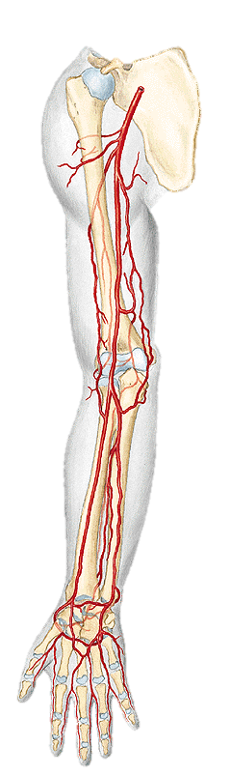
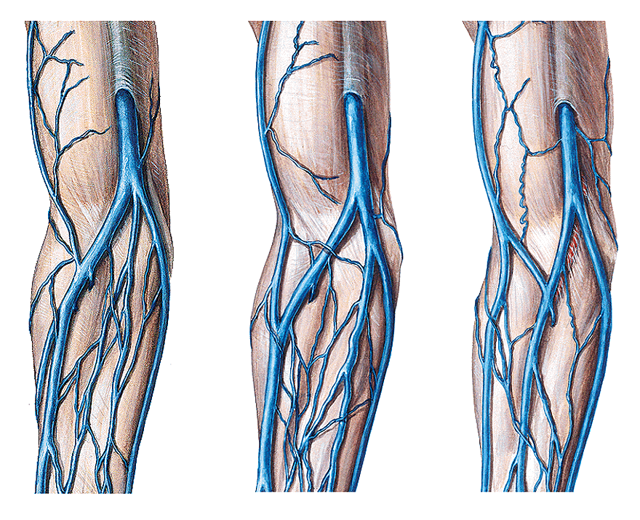
СУДИНИ ВЕРХНЬОЇ КІНЦІВКИ

Slide 8
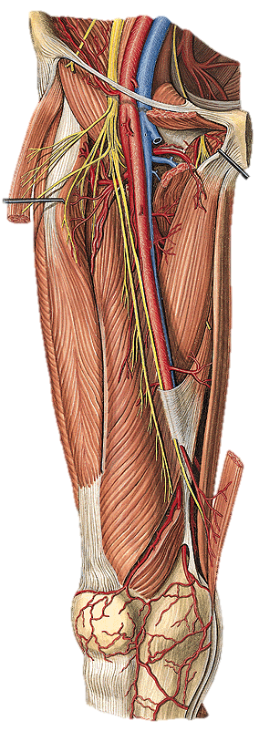
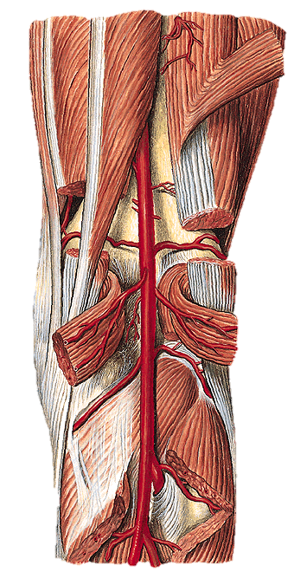
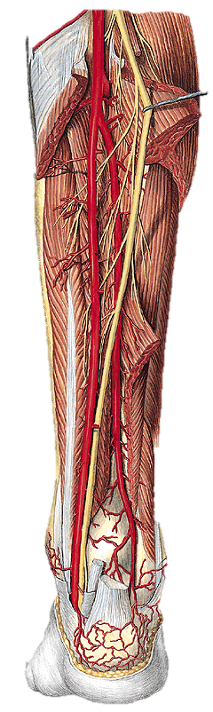
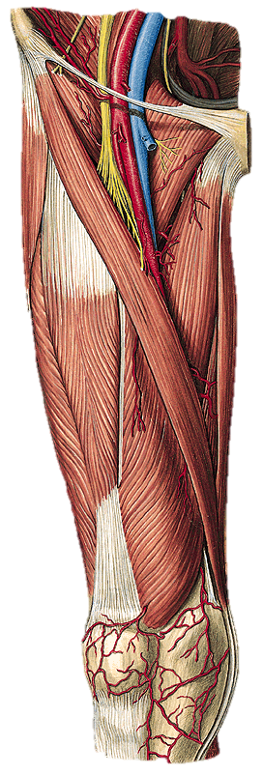
СУДИНИ ТА НЕРВИ НИЖНЬОЇ КІНЦІВКИ

Slide 9
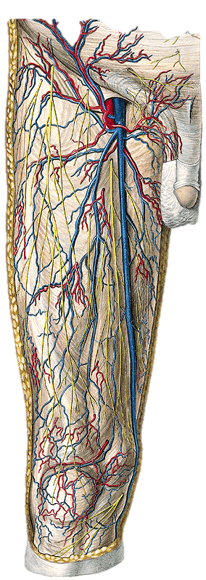
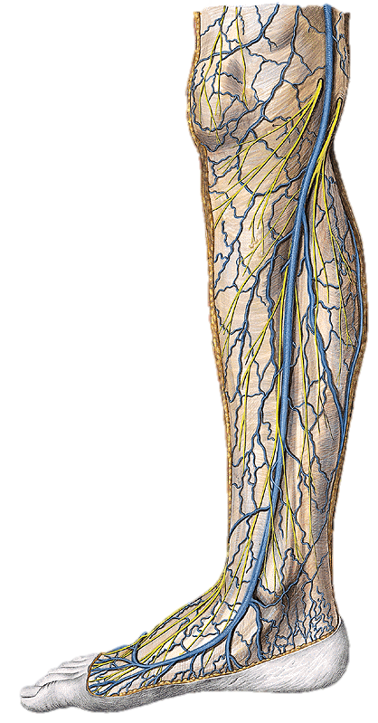
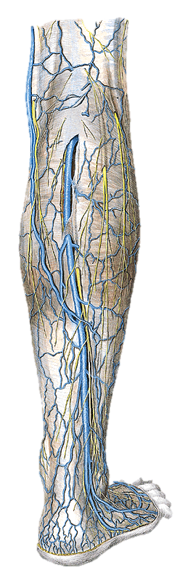
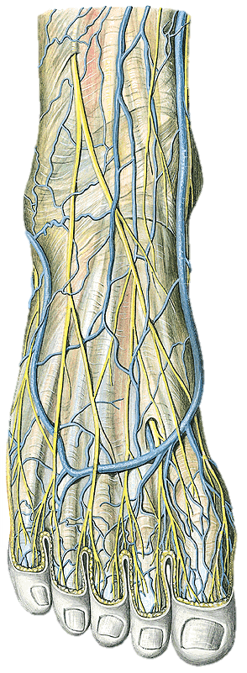
ПОВЕРХНЕВІ ВЕНИ НИЖНЬОЇ КІНЦІВКИ

Slide 10
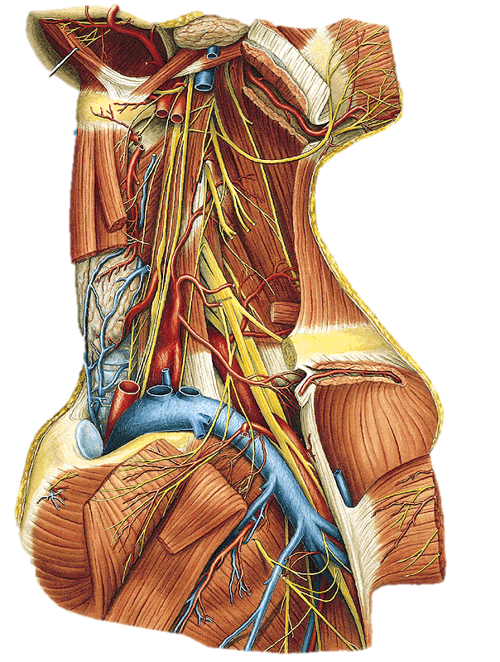
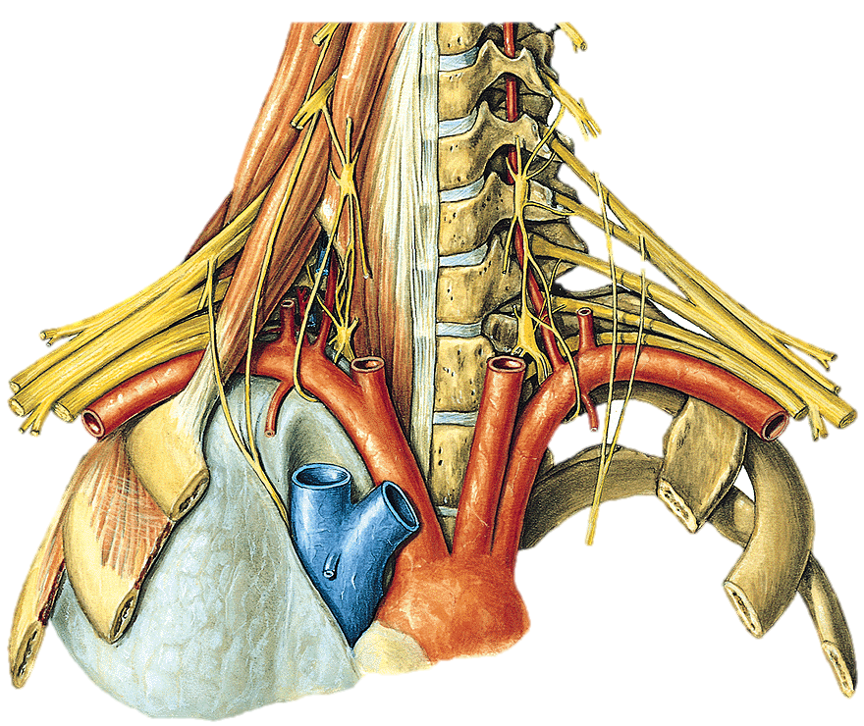
СУДИНИ ПЛЕЧОВОГО ПОЯСА

Slide 11
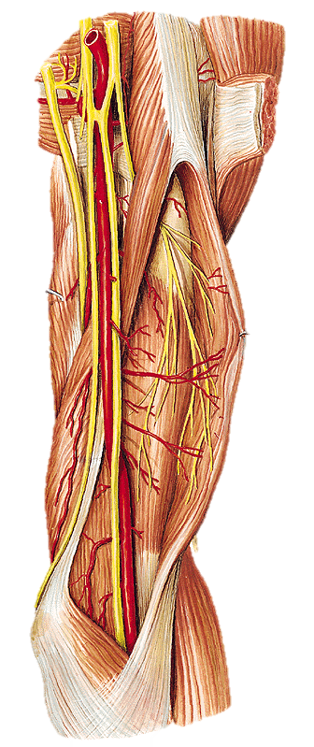
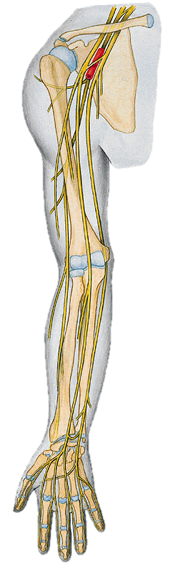
ПЛЕЧОВЕ СПЛЕТЕННЯ

Slide 12
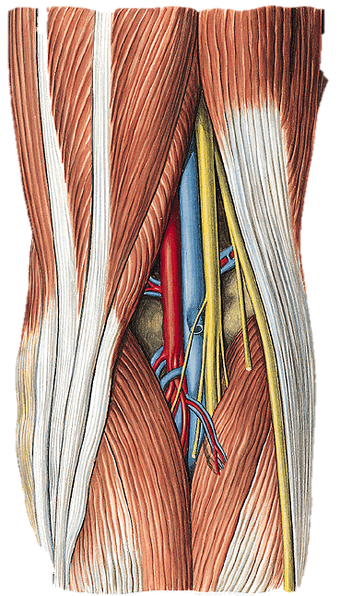
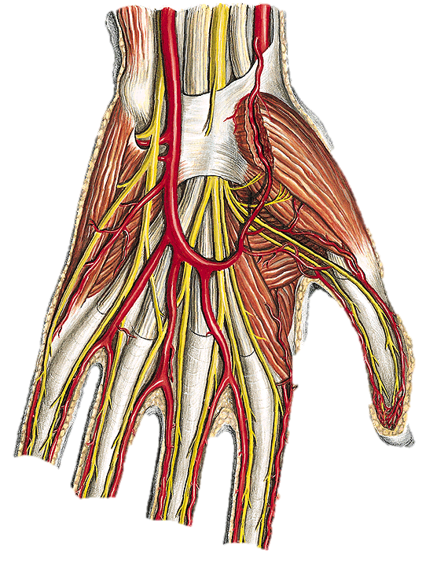
ПОВЕРХНЕВА ДОЛОННА ДУГА
ВМІСТ ПІДКОЛІННОЇ ЯМКИ

Slide 13
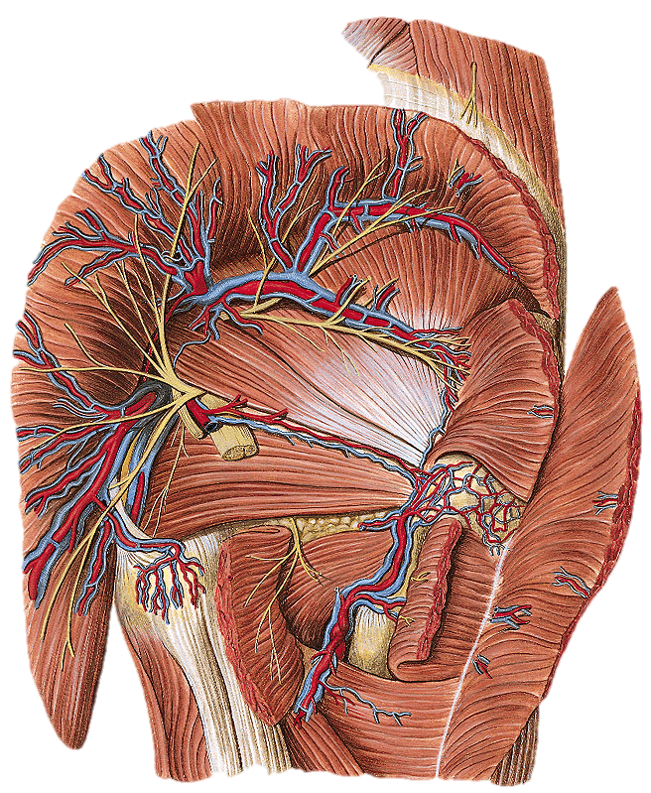
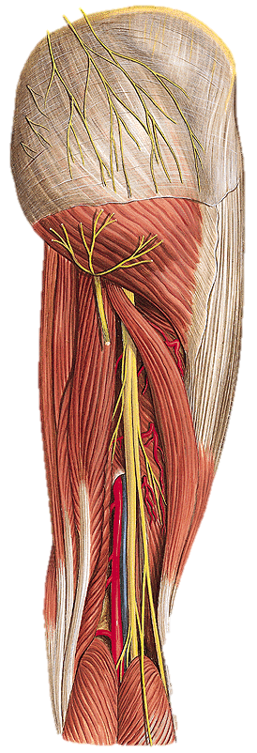
КРИЖОВЕ СПЛЕТЕННЯ

Slide 14
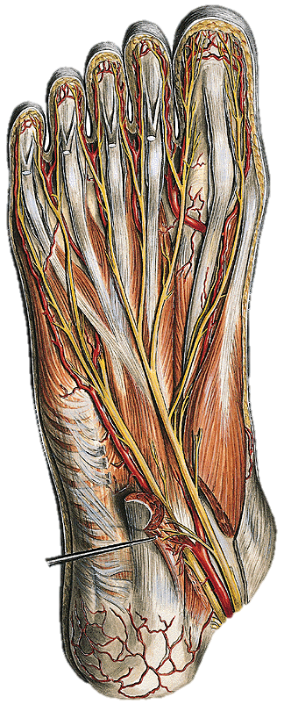
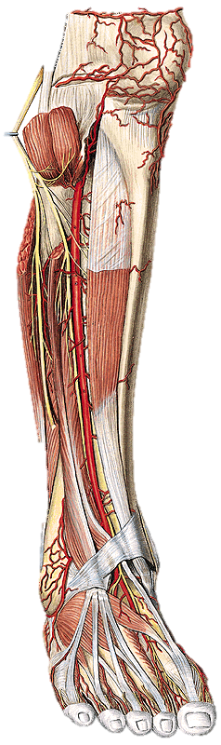
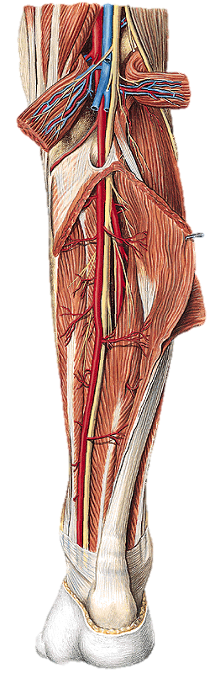
НЕРВИ ГОМІЛКИ ТА СТОПИ

Slide 15
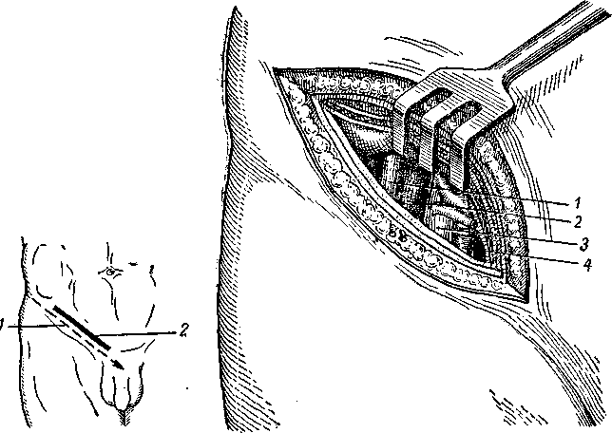
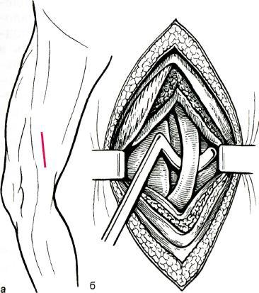
ДОСТУПИ ДО СУДИН ПАХВИННОЇ ДІЛЯНКИ ТА СТЕГНА

Slide 16
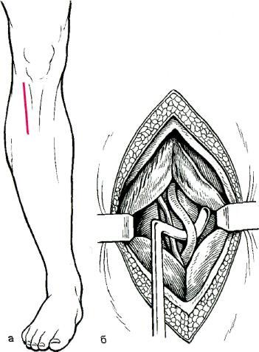
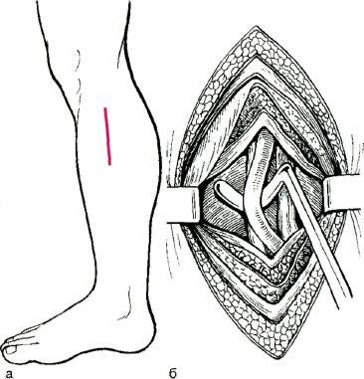
ДОСТУПИ ДО СУДИН НИЖНЬОЇ КІНЦІВКИ

Slide 17
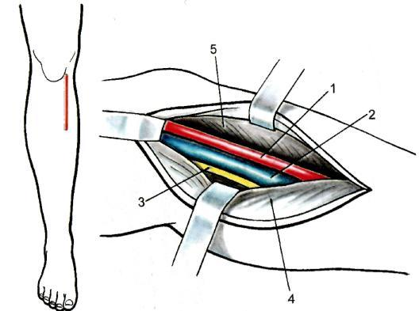
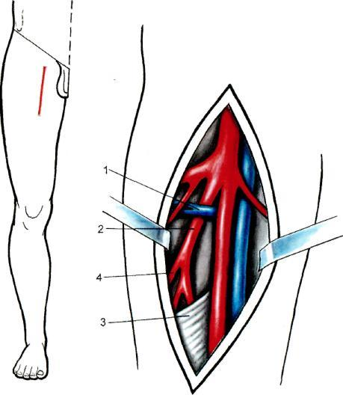
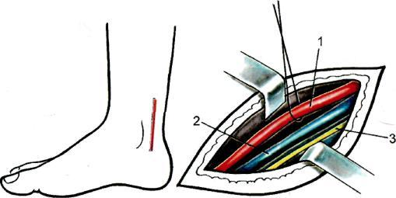
СУДИННО-НЕРВОВІ ПУЧКИ НИЖНЬОЇ КІНЦІВКИ

Slide 18
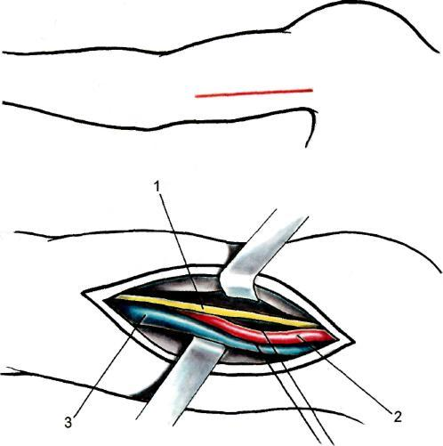
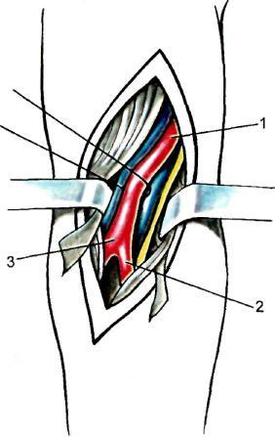
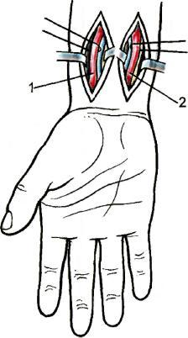
СУДИННО-НЕРВОВІ ПУЧКИ ВЕРХНЬОЇ КІНЦІВКИ

Slide 19
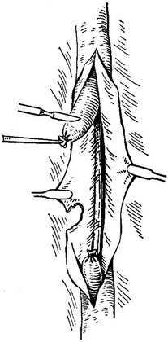
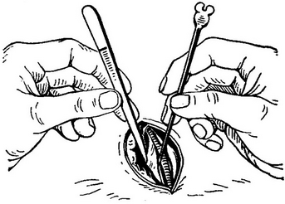
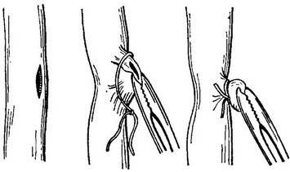
ПЕРЕВ’ЯЗКА СУДИН

Slide 20
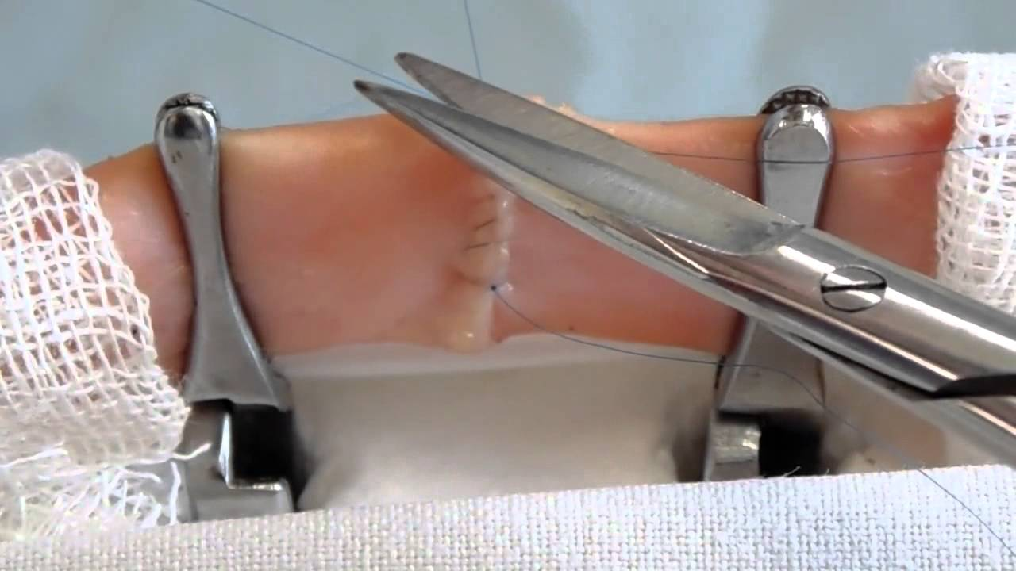

Slide 21
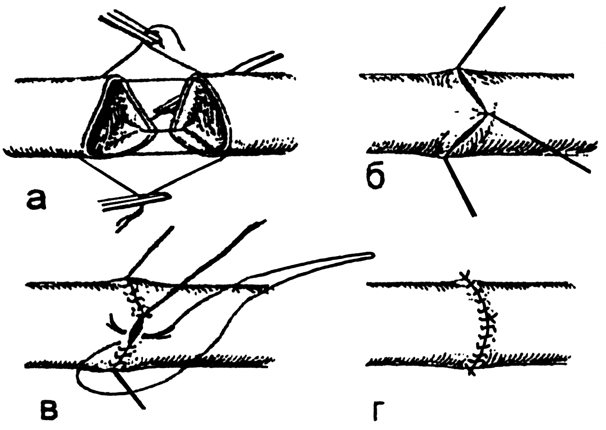

СУДИННІ ШВИ

